Slide 1



«Современные образовательные технологии в детском саду: новые возможности организации образовательного процесса с дошкольниками в соответствии с ФГОС ДО»
Семинар № 7
МОУ «Начальная школа - детский сад № 115»
город Ярославль

Slide 2
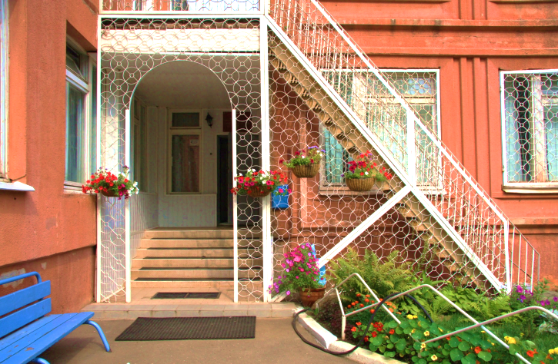
«Современные здоровьесберегающие образовательные технологии в организации образовательного процесса с дошкольниками в соответствии с ФГОС ДО»
26.04.2018 г.

Slide 3
Направления здоровьесбережения
здоровьеформирующие образовательные технологии
здоровьесберегающие технологии

Slide 4
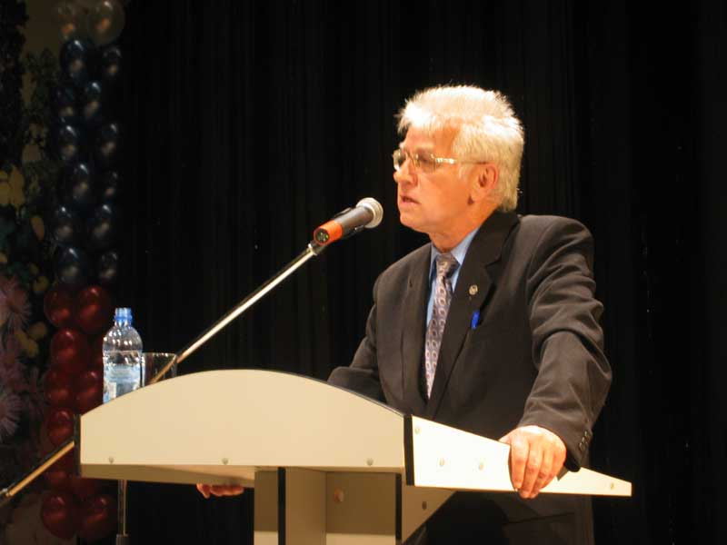
Министерство здравоохранения Федеральная программа
В.Ф. Базарного – 1989 г.
«Массовая первичная профилактика школьных форм патологии, или развивающие здоровье принципы конструирования учебно-познавательного процесса в детских садах и школах»

Slide 5
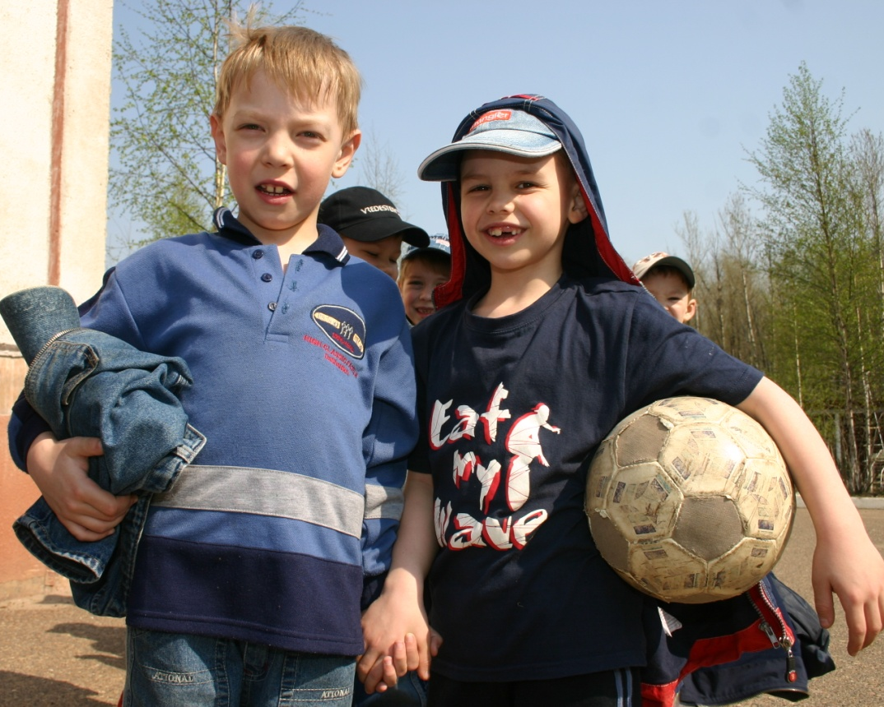
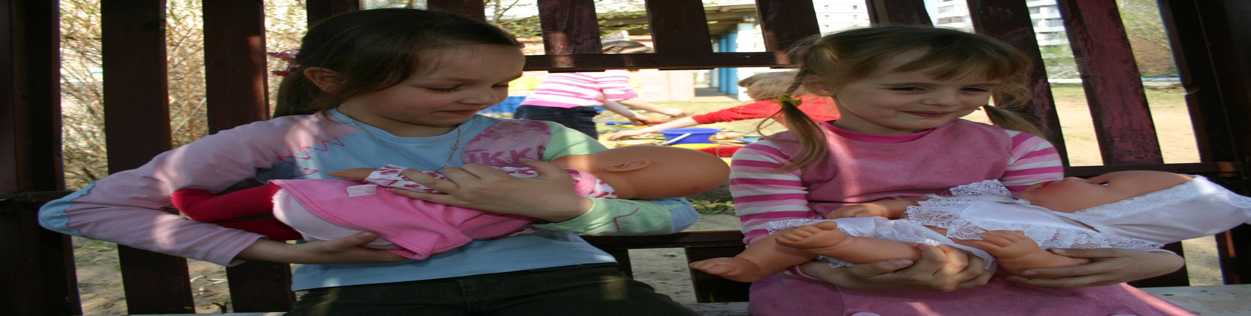
Параллельно-раздельное воспитание и обучение

Slide 6


История параллельно - раздельного обучения и воспитания в России
Параллельно-раздельное
Смешанное
до 1917 г.
1918 г.
1943 г.
1954 г.

Slide 7
Влияние женщины на воспитание мальчика – эстафета женских рук
бабушка
воспитатель
няня
учительница
мама
жена

Slide 8
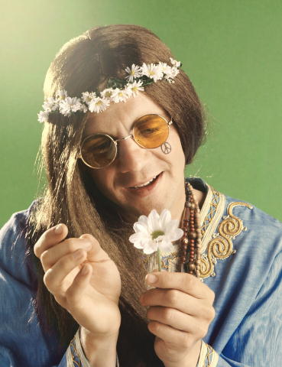
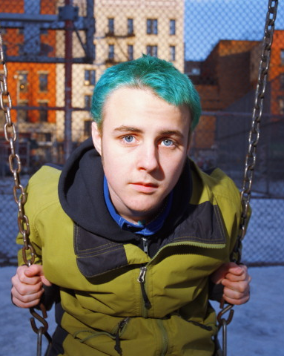
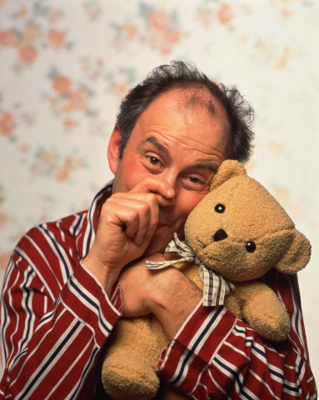
Гендерные смещения

Slide 9
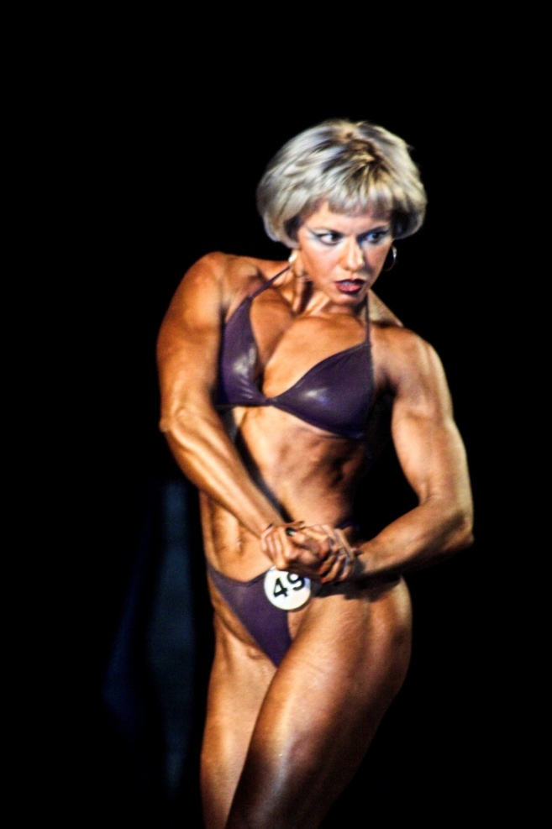
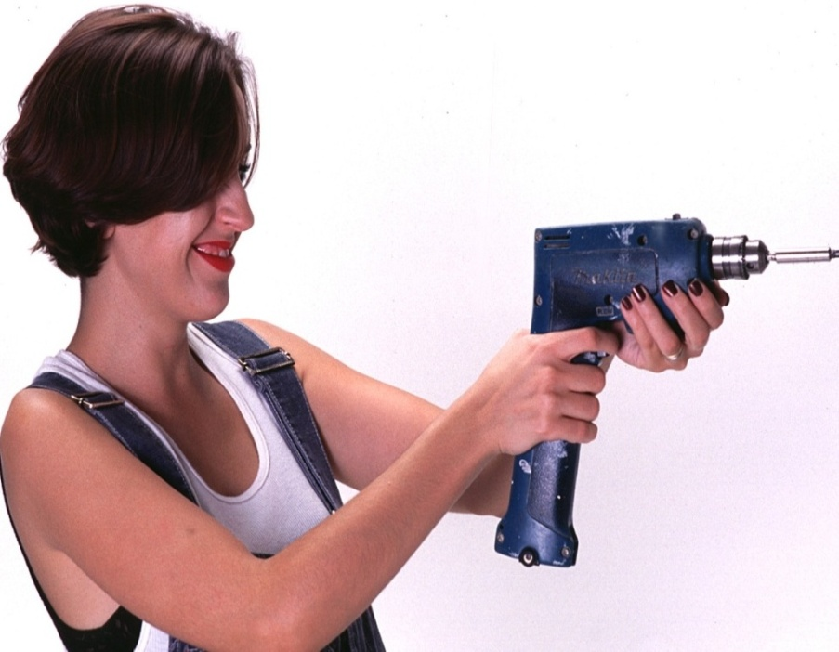
Гендерные смещения

Slide 10
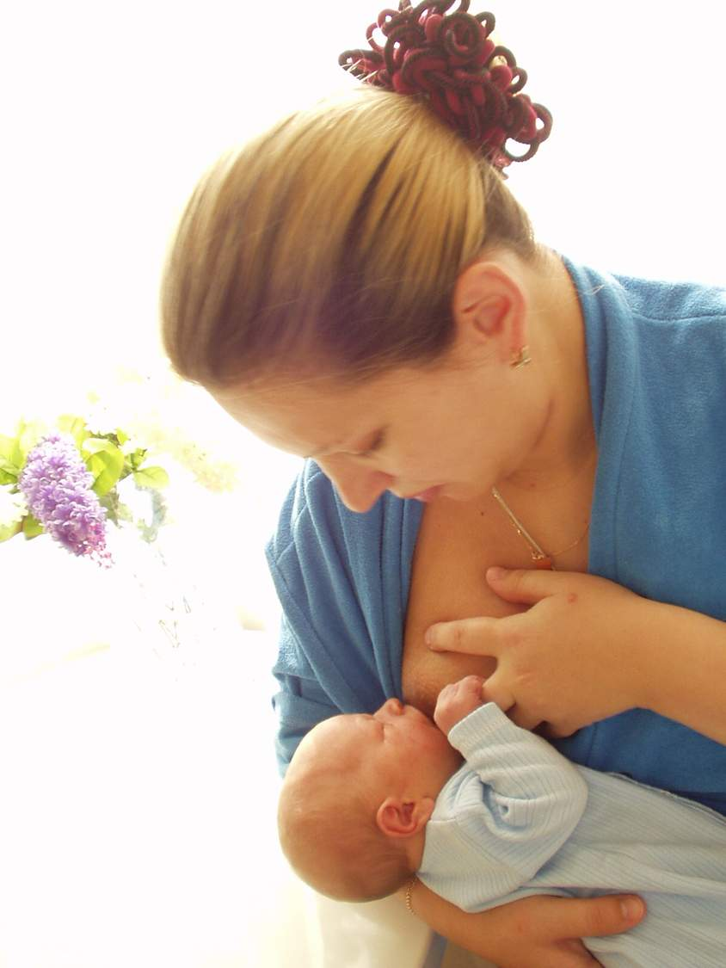
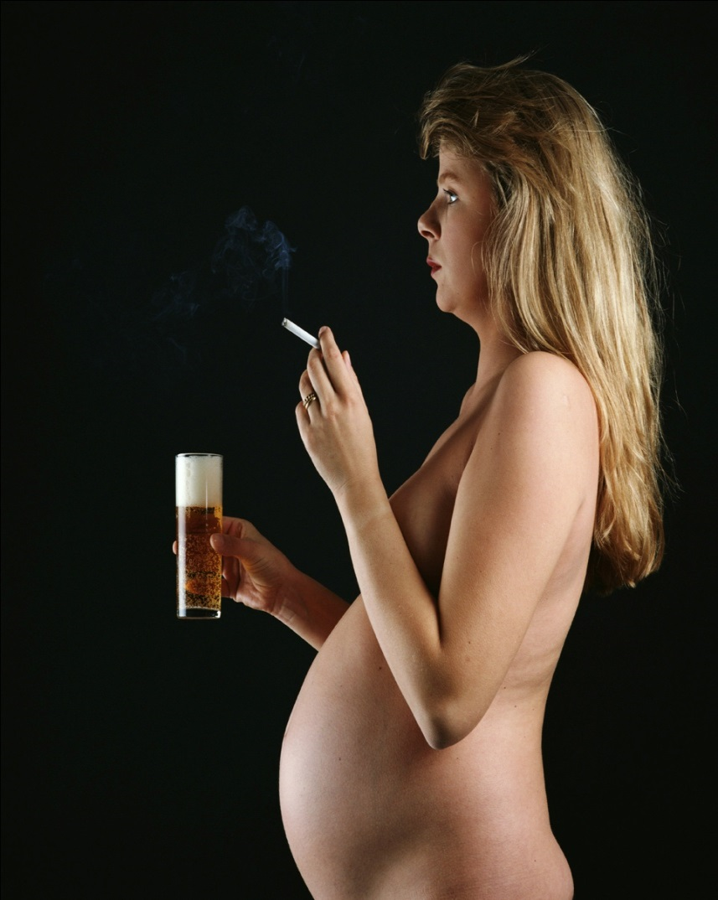
Патологии беременности

Slide 11


Slide 12
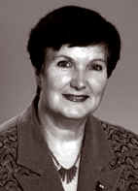

Еремеева Валентина Дмитриевна
кандидат биологических наук
доцент кафедры дошкольного образования Санкт-Петербургской академии постдипломного педагогического образования.
Россия

Slide 13
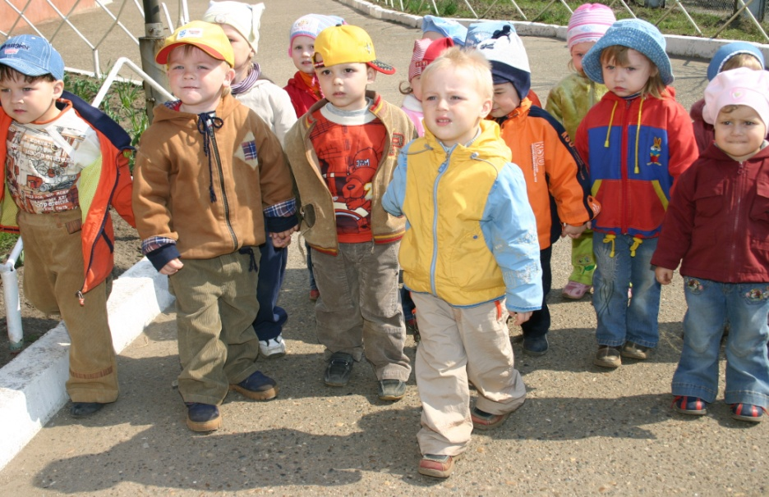
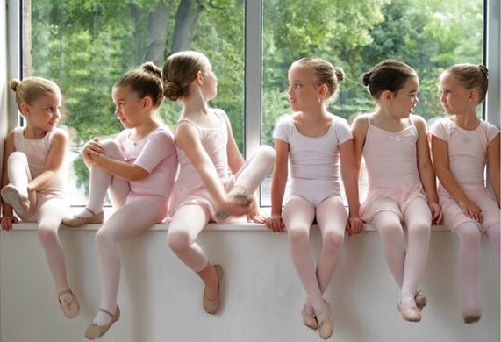
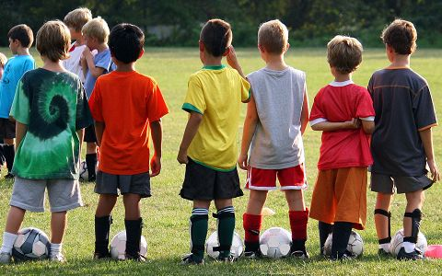
Параллельно-раздельное воспитание и обучение

Slide 14

Нейропсихологический аспект гендерного подхода к обучению
Правое полушарие
Левое полушарие
Образность
Целостность
Пространство
Интуиция
Рацио
Логика
Алгоритм
Классификация
Обучая левое полушарие,
Вы обучаете только левое полушарие.
Обучая правое полушарие,
Вы обучаете весь мозг!
И.Соньер

Slide 15
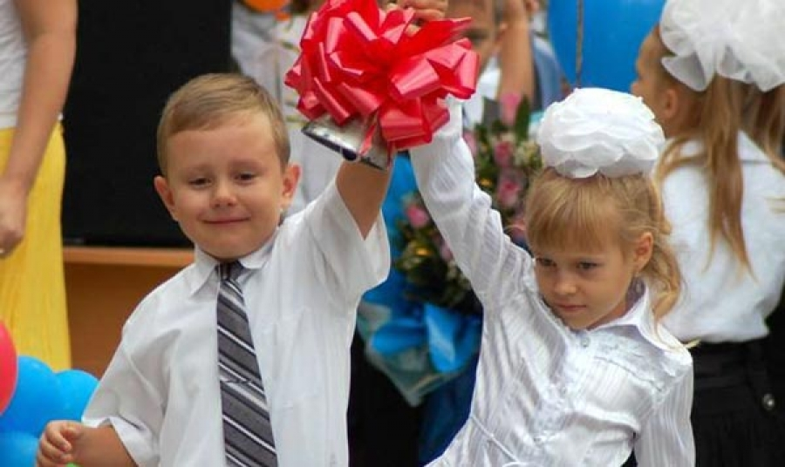

Slide 16
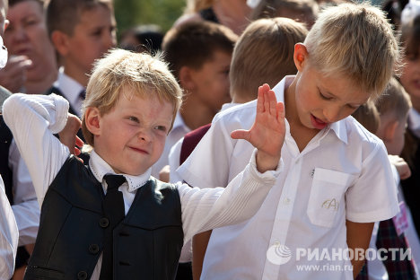
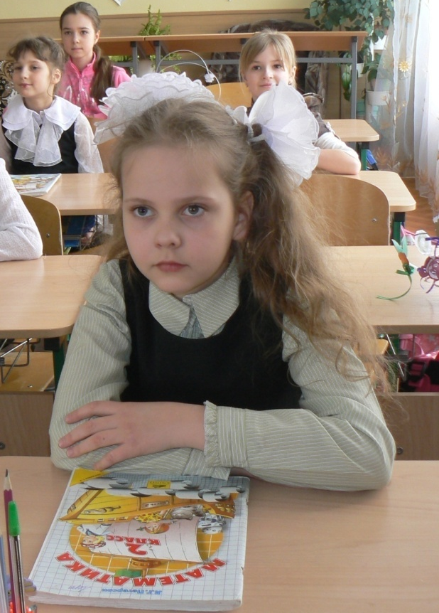

Slide 17
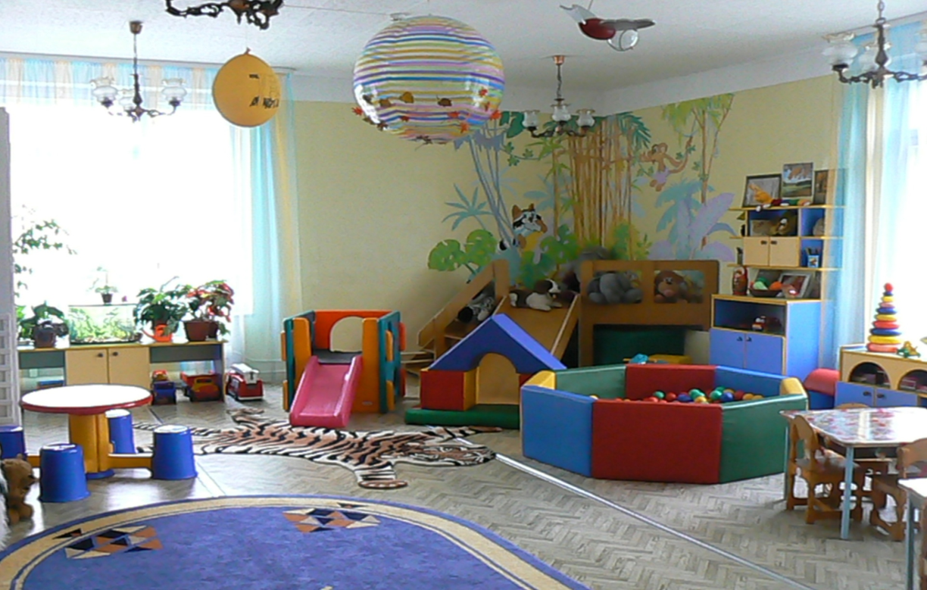
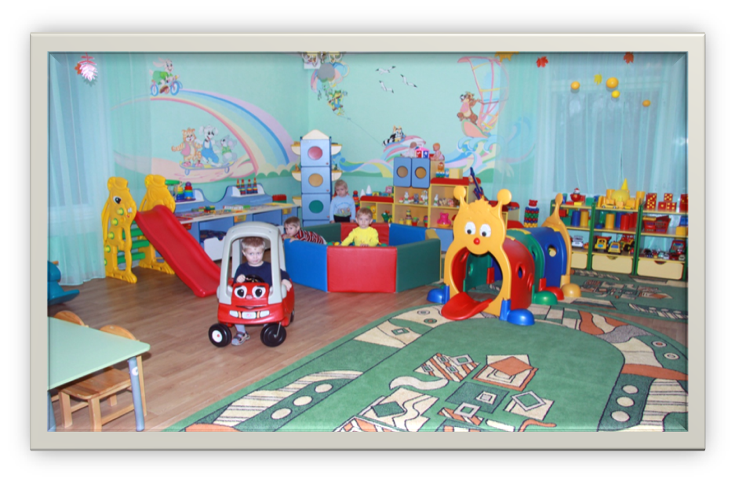
Развивающая среда в группах мальчиков

Slide 18
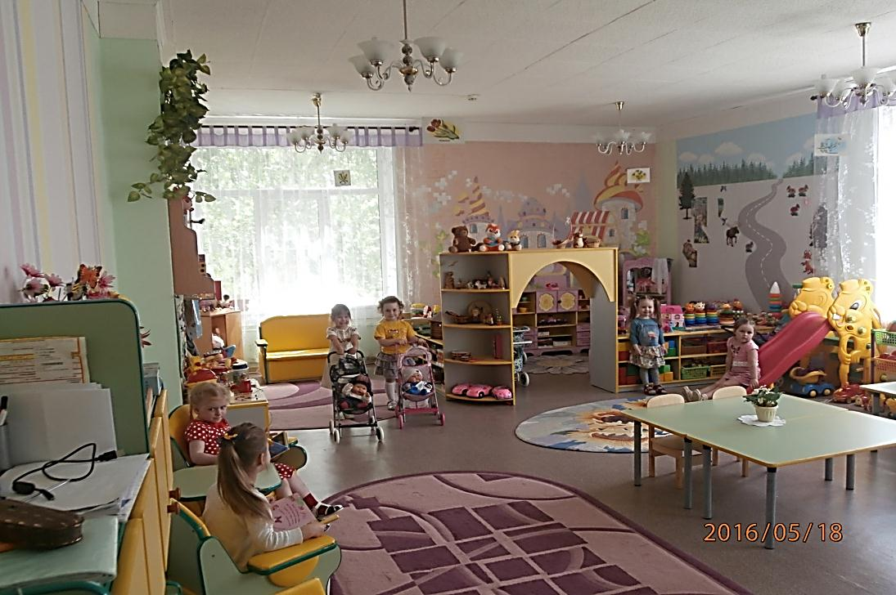
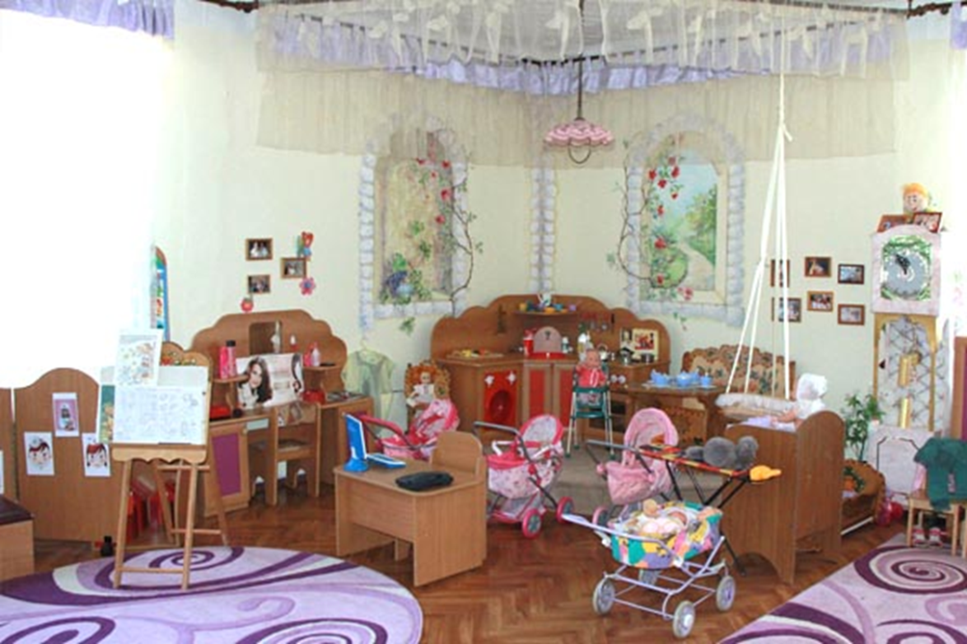
Развивающая среда в группах девочек

Slide 19
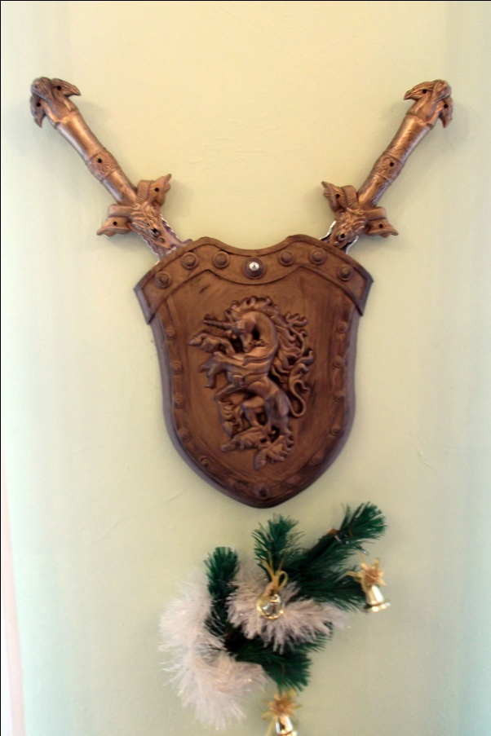
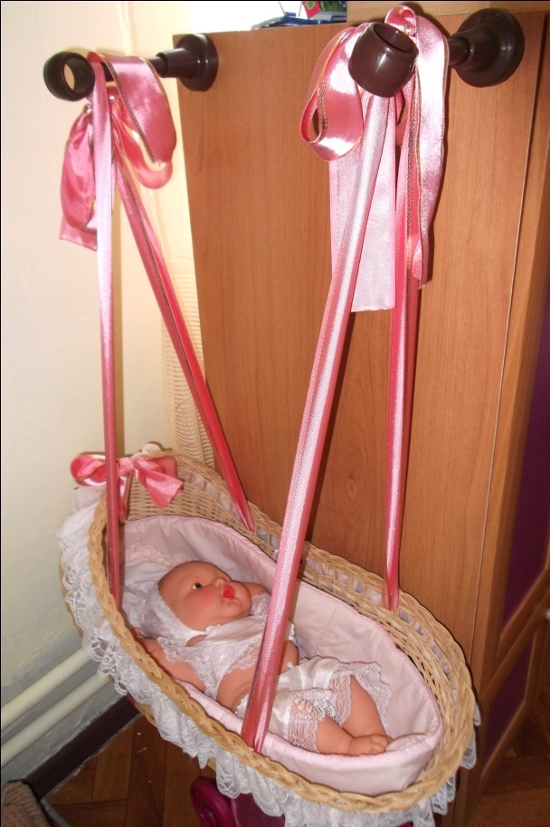
Символы мужественности и женственности

Slide 20
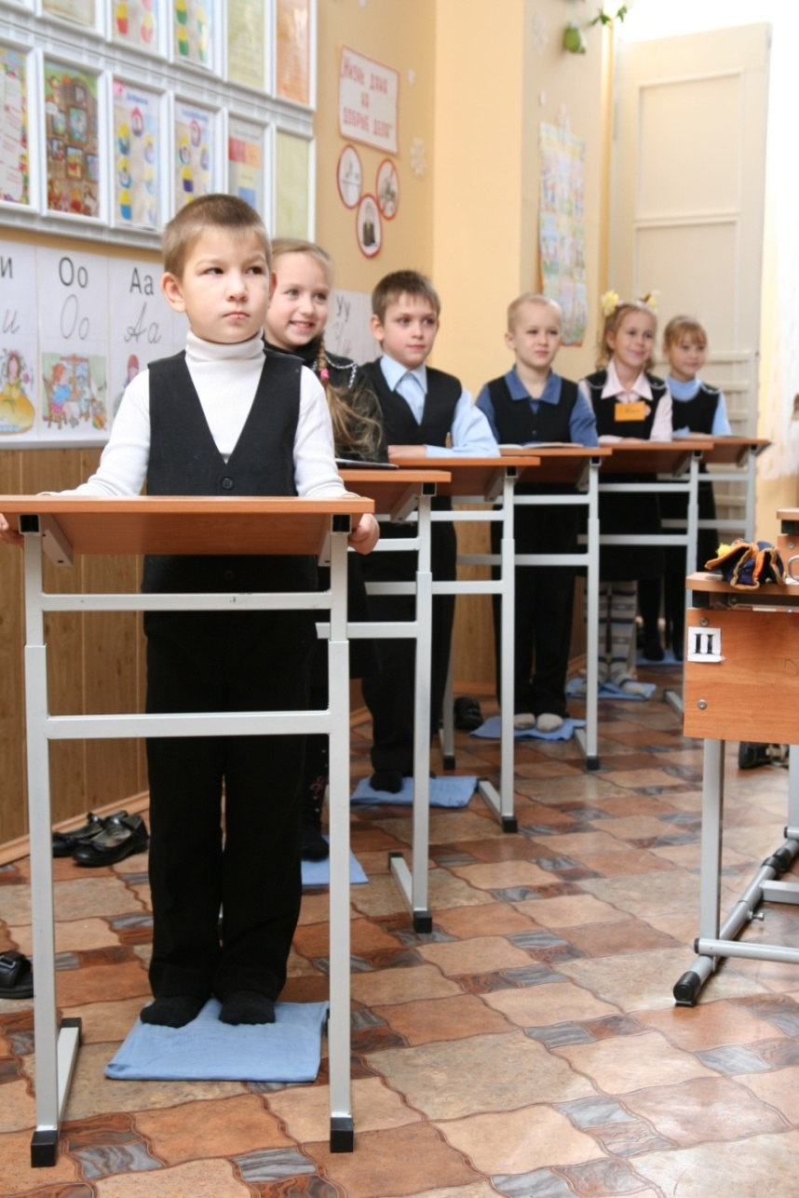
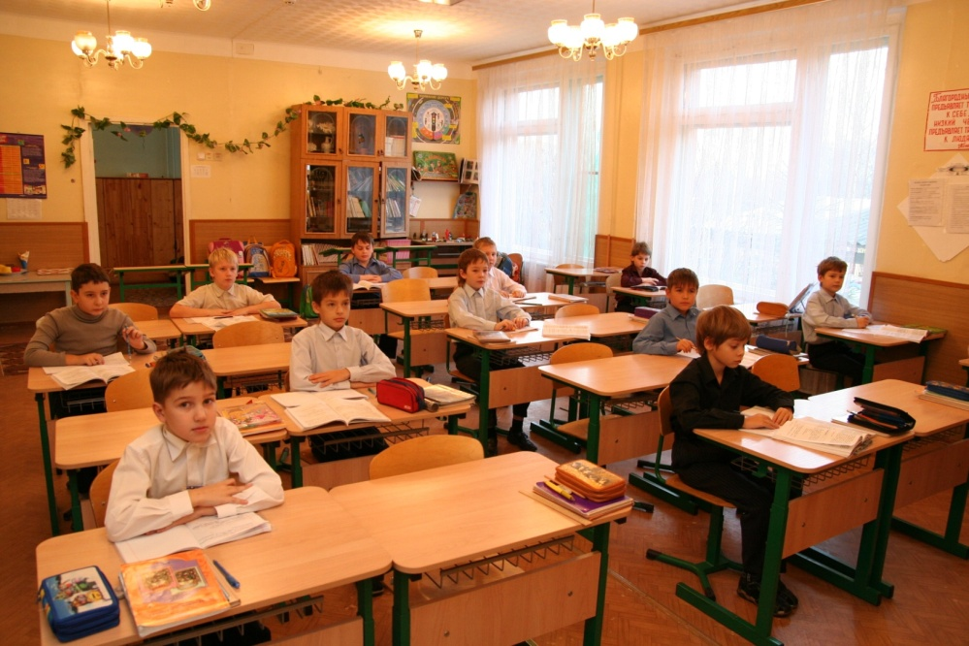
Конторка Базарного
Эргономическая мебель

Slide 21
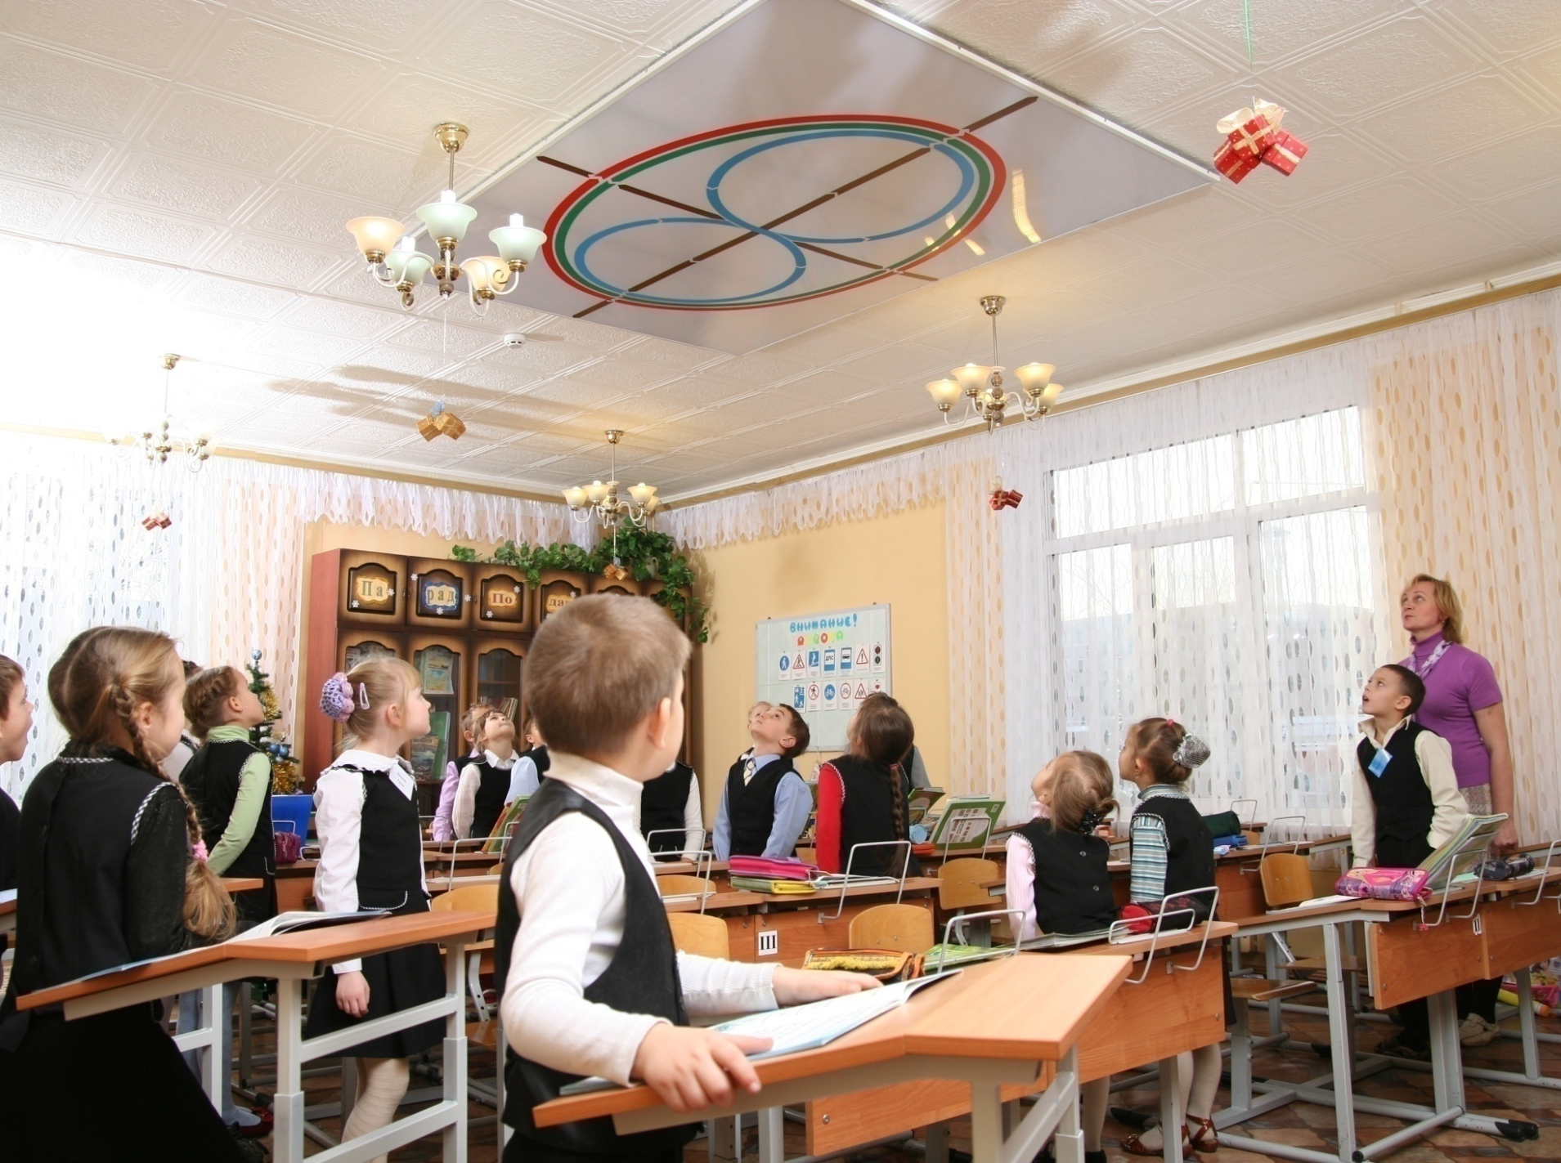
Зрительные тренажеры в классах

Slide 22
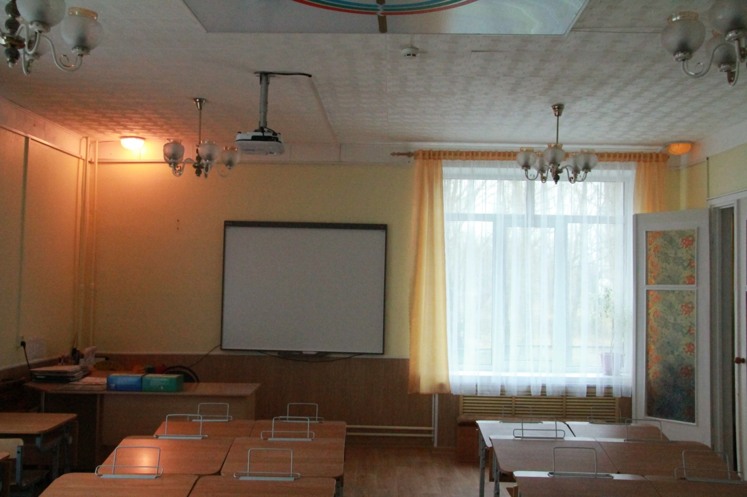
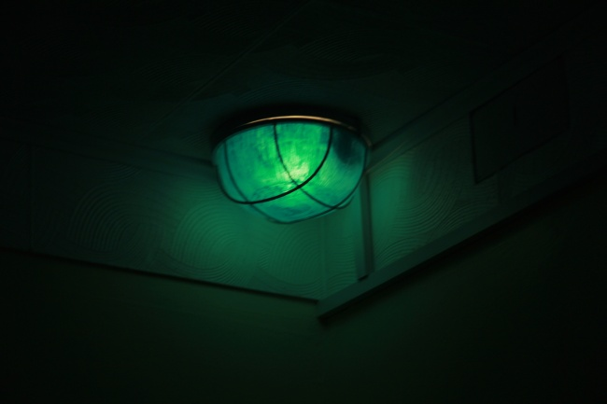
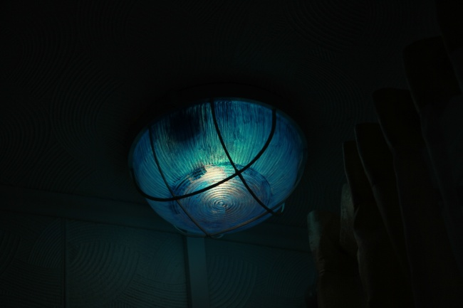
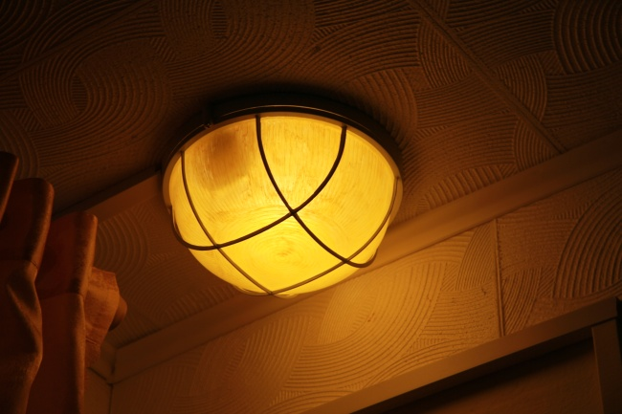
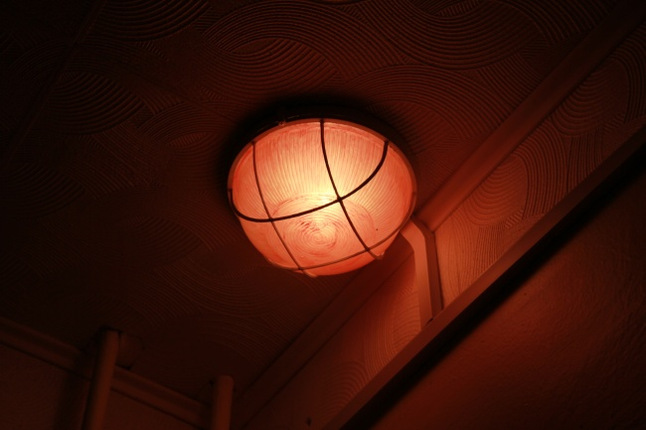
Электронная система «Бегущие огоньки»

Slide 23
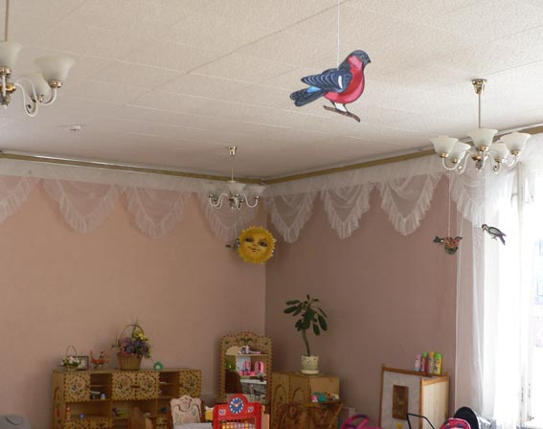
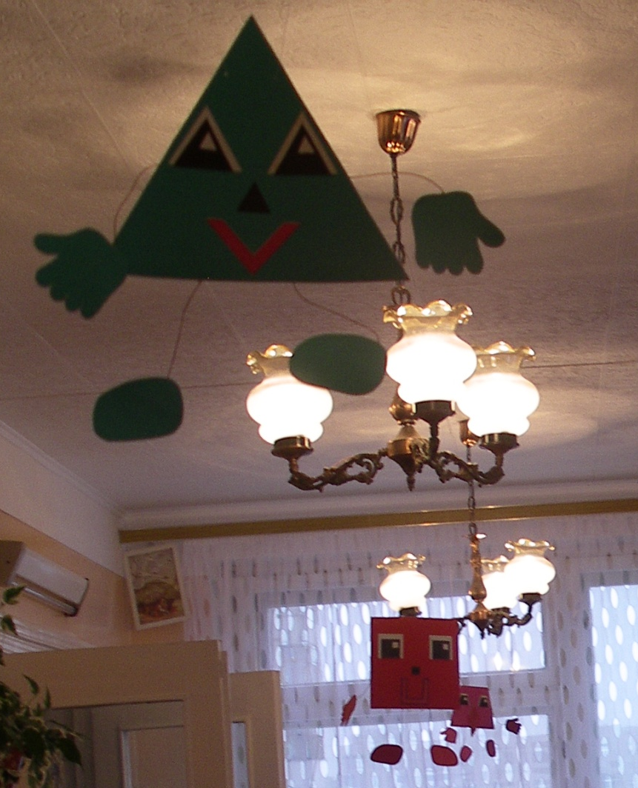
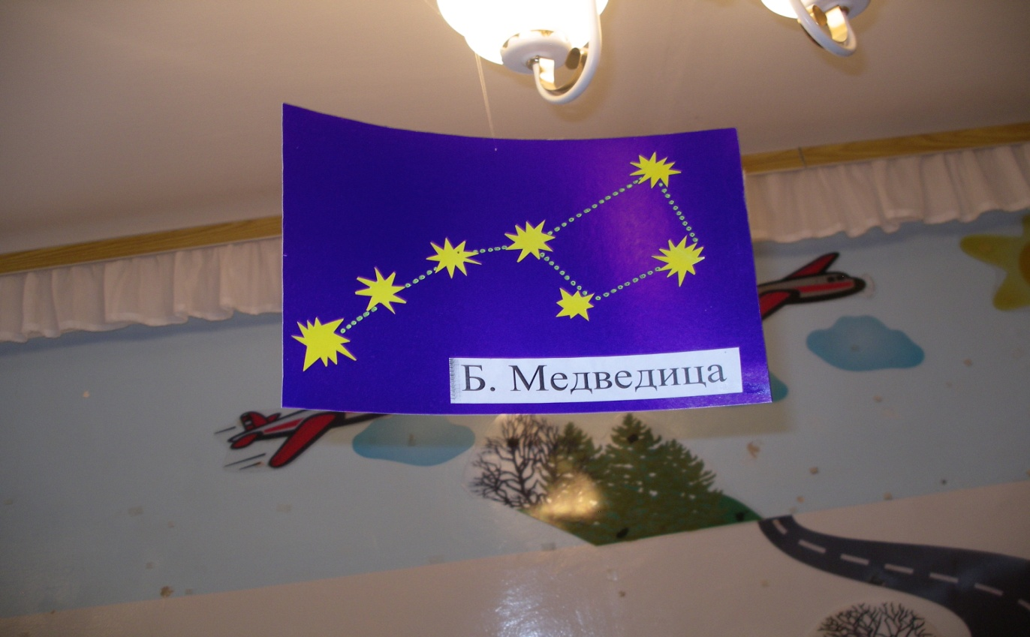
Сенсорные тренажеры

Slide 24
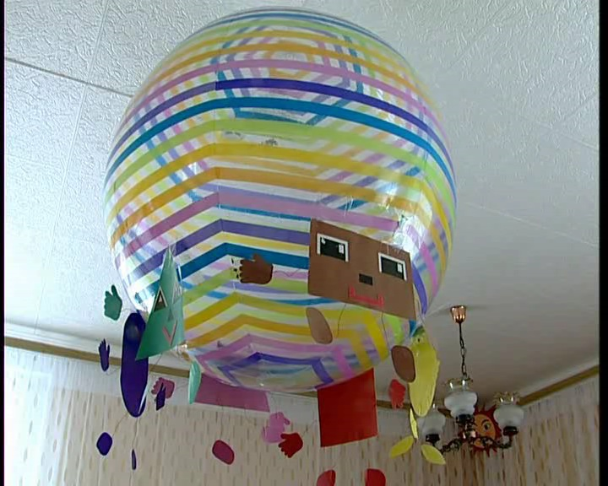
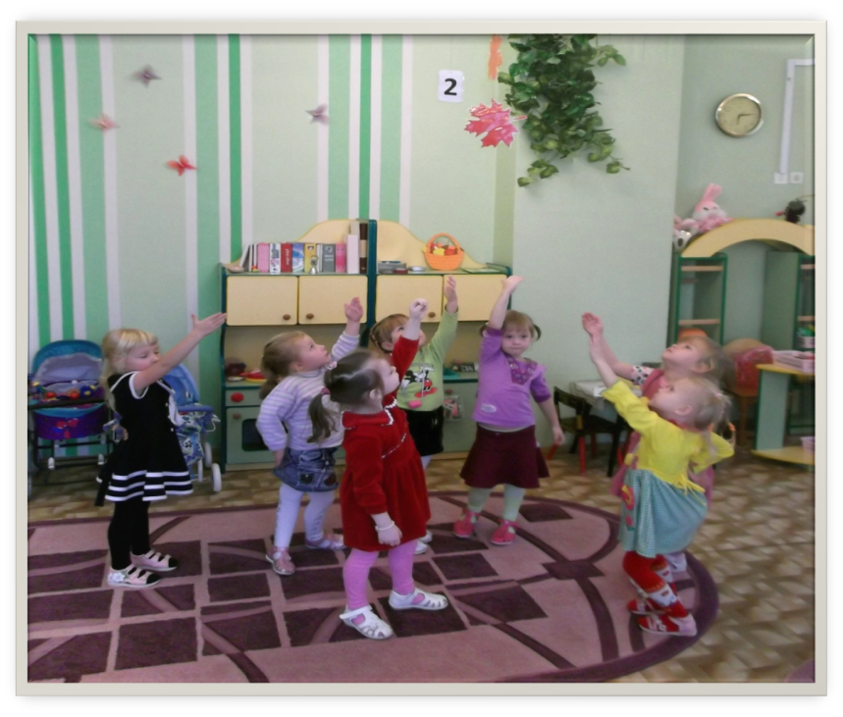
Сенсорные тренажеры

Slide 25
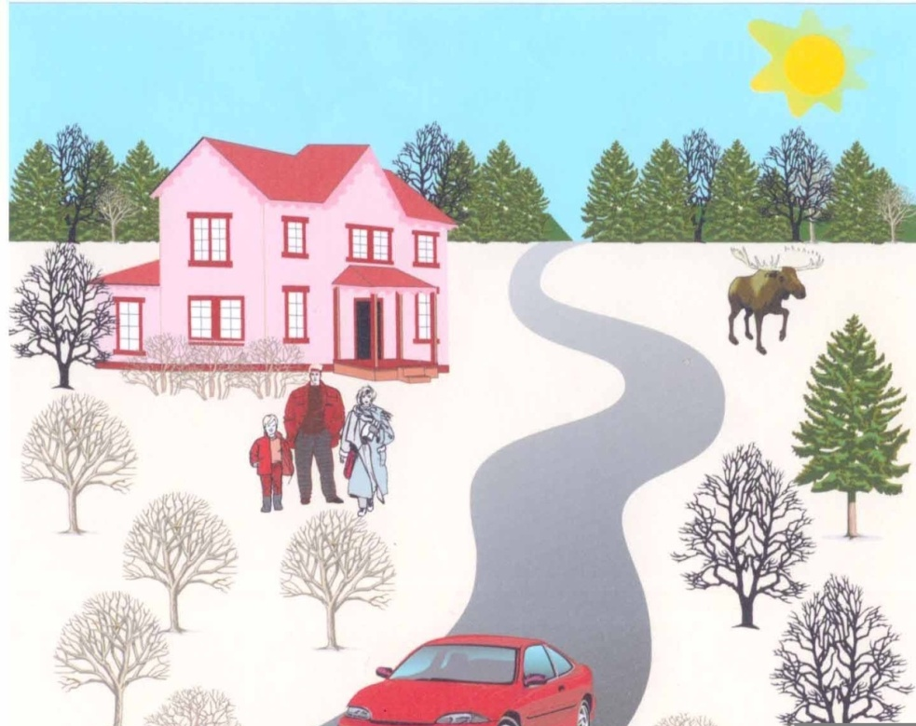
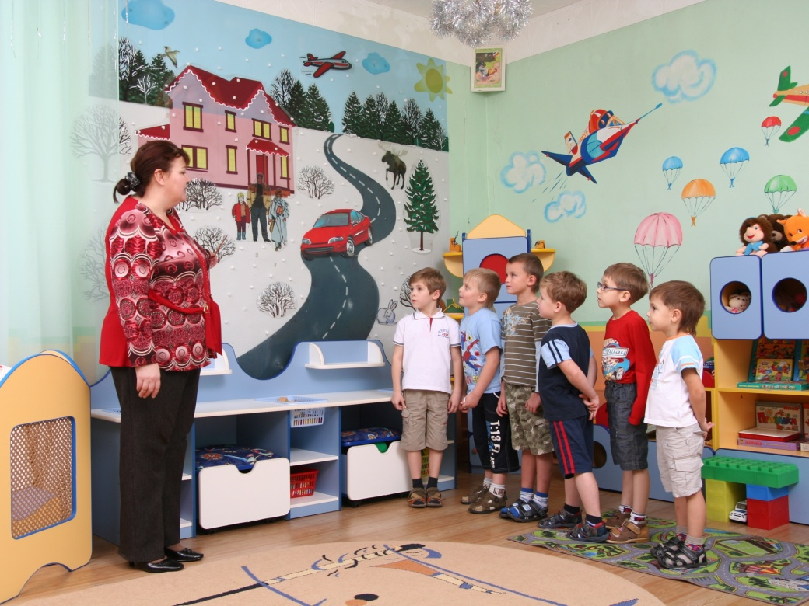
Экологическое панно

Slide 26
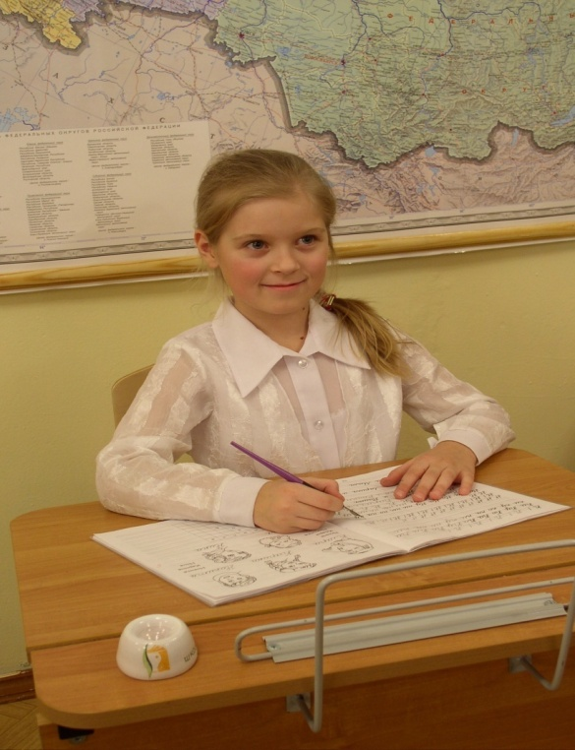
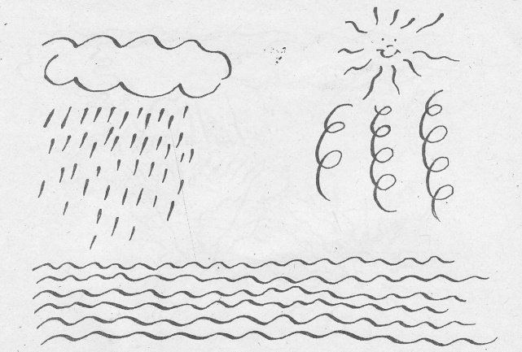
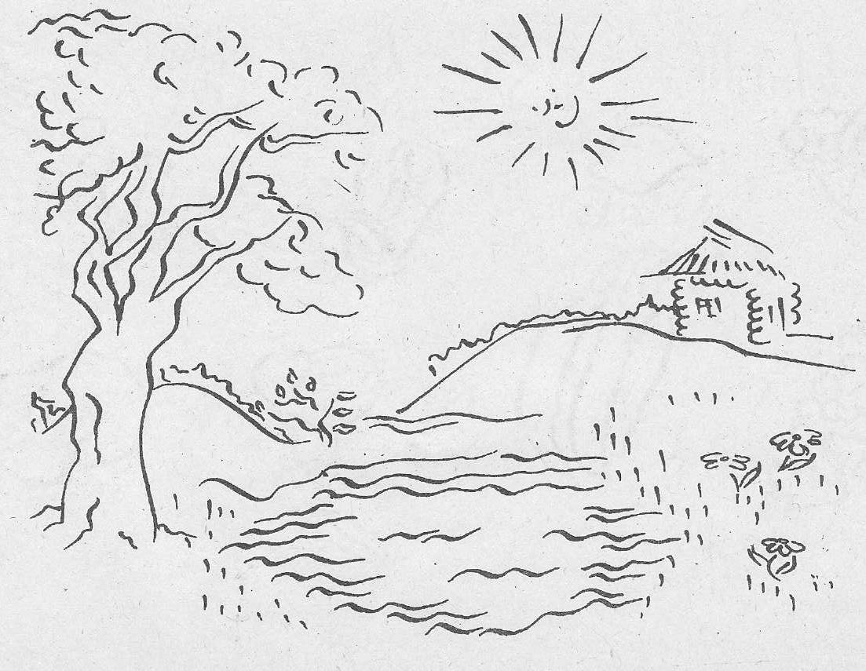
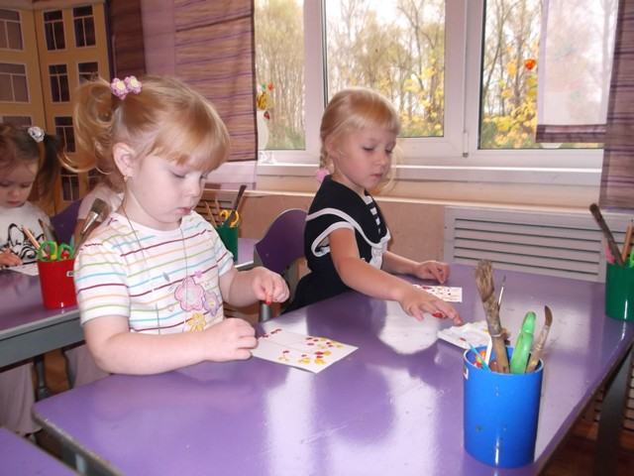
Экологические прописи, перьевая ручка
Рисование пальчиком в детском саду

Slide 27
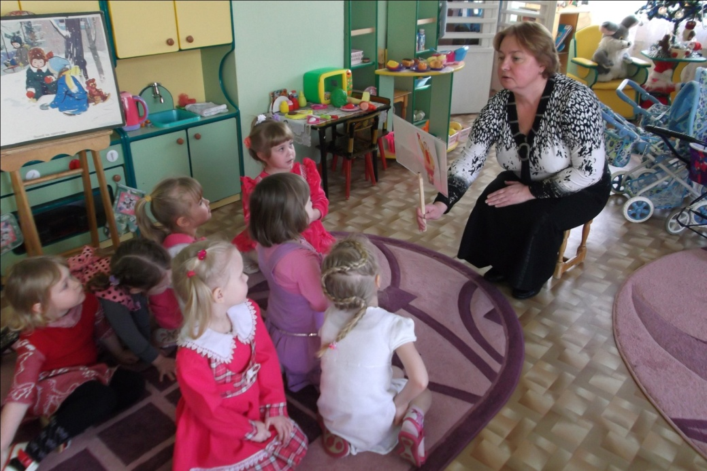
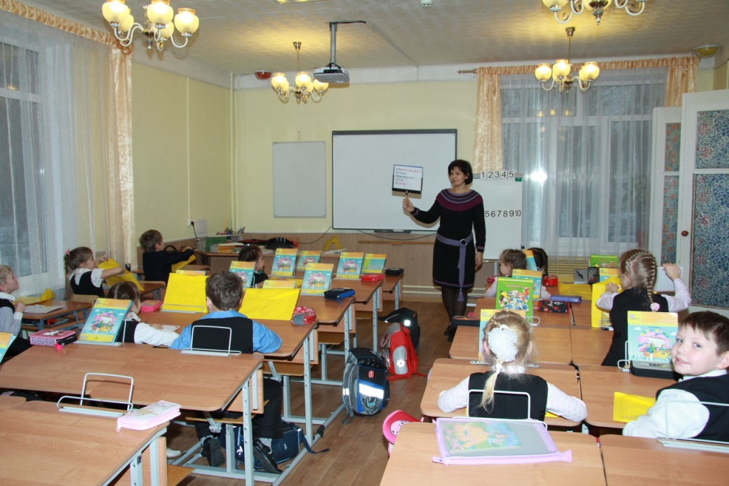
Ручной фиксатор для дидактического материала

Slide 28
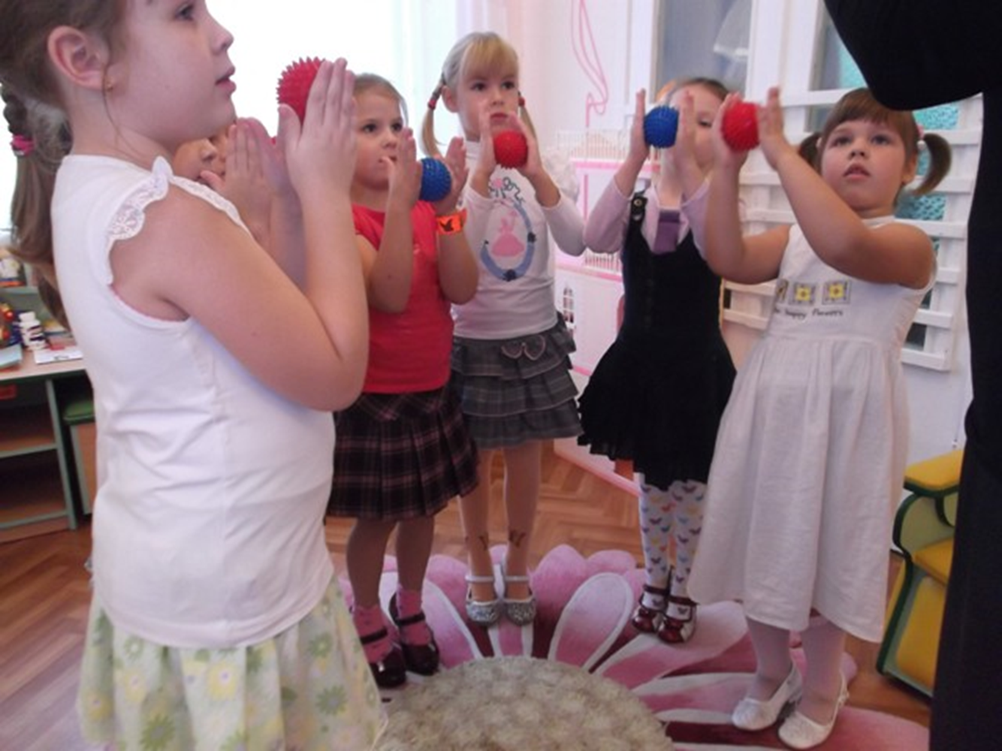
Резиновые мячики для заучивания стихов

Slide 29
Послоговое чтение
нет
дру
га
ищи
а
на
шёл
бе
ре
ги

Slide 30
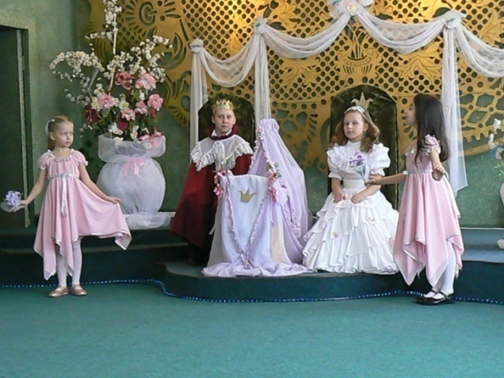
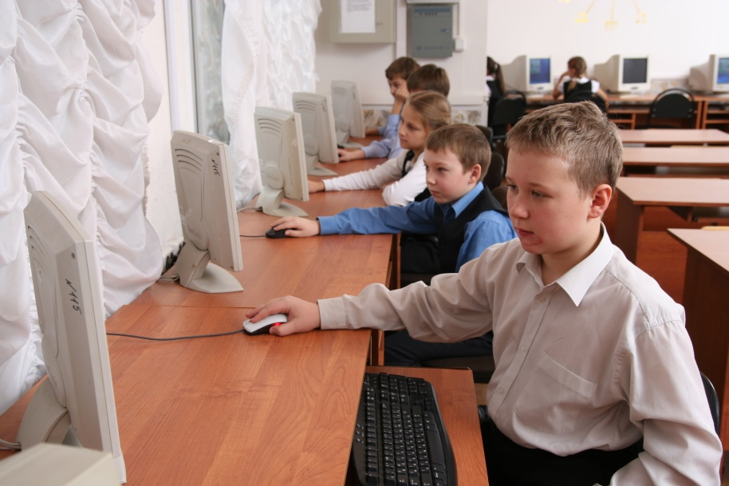
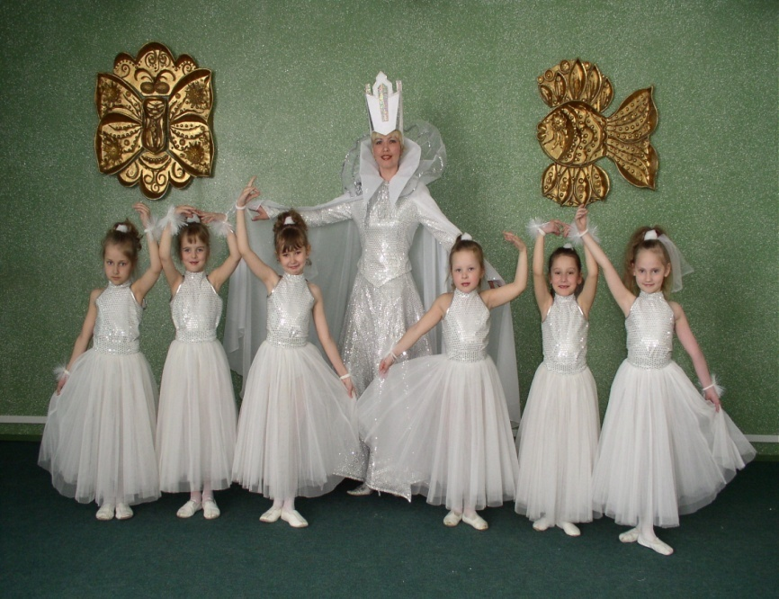
Художественно-эстетическое направление
Музыкальное искусство
Изобразительное искусство
Танцевальное искусство
Театральное искусство
Английский язык
Компьютерная графика
Этика
Мюзикл «Снежная королева»

Slide 31
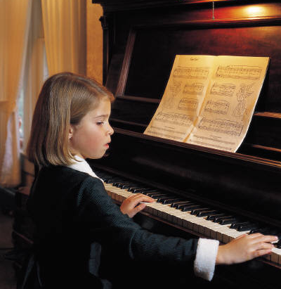

Музыкальное искусство
Эстетическое восприятие
и основы музыкального искусства
Опыт музыкально-творческой деятельности
Студия эстрадного вокала
Музыка в режимные моменты

Slide 32



Вокальная студия

Slide 33


Изобразительное искусство
Живопись
Скульптура (глина, пластилин)
Графика
Дизайн
Бумагопластика
Художественный труд
Аппликация из различных материалов
Беседы о художниках и жанрах изобразительно-прикладного искусства
Компьютерное конструирование

Slide 34


Танцевальное искусство
Ритмика
Пластика
Классический, бальный, народный эстрадный танец
Выразительность жеста
Театральное искусство
Актерское мастерство
Сценическая речь
Сценическое движение

Slide 35




Slide 36





Slide 37



Этика, этикет, уроки нравственности

Slide 38




Интерьер учреждения

Slide 39




Территория учреждения

Slide 40




Территория учреждения

Slide 41
Медицинский мониторинг включает следующие методики В.Ф.Базарного
проверка сердечно – сосудистой системы
диагностика развития телесной вертикали
диагностика вестибулярной устойчивости
замер зрения
рисуночные тесты «Метель»

Slide 42
Психолого-медико-логопедическое и педагогическое сопровождении обучающихся
Медицинский мониторинг | Психологический мониторинг | Педагогический мониторинг | Логопедический мониторинг
- профосмотры специалистами (окулист, невролог,хирург,гинеколог, уролог,стоматолог, УЗИ) ) – 1 раз в году -лабораторные исследования -1раз - замер зрения-1 раз. - проверка сердечно – сосудистой системы в состоянии покоя-2раза; - диагностика развития телесной вертикали (антропометрия)-2раза - диагностика вестибулярной устойчивости-2раза - рисуночные тесты «Метель» -2 раза - хронометраж уроков и занятий – 2раза, -плече лопаточный тест на сутулость, осанку -2 раза | - диагностика развития индивидуальных особенностей воспитанников-2р. - исследование процессов социализации детей, «Социомониторинг»2р.(6-11л) - диагностика адаптации к ДОУ, адаптации к школе -1кл. готовности к школьному обучению в 4кл. | - анализ урока и занятия с позиций здоровье сбережения, -уровень сформированности целевых ориентиров дошкольников (метод наблюдений) -диагностика сформированности УУД младших школьников. | - диагностика речевого развития детей раннего возраста; -диагностика устной речи дошкольников; -выявление предпосылок нарушения письменной речи; -диагностика нарушения устной и письменной речи у младших школьников;

Slide 43

Хронометраж занятий
Протокол хронометража занятия в дошкольном отделении
начальной школы - детского сада №115

Slide 44
Условные обозначения
К – принимал участие в беседе
И – выполнял игровое действие, задание
Д -движение по группе
ФМ – физкультминутка
П –продуктивная деятельность
Э –экспериментальная деятельность
Т – трудовые поручения
Р – эмоциональная разрядка
+ стоя
- сидя

Slide 45
Анализ занятия с позиций здоровьесбережения
Параметры | 2 | 1 | 0 | Параметры | 2 | 1 | 0
1. Обстановка и гигиенические условия в групповом помещении (влажность, температура, освещенность, звуковые раздражители, и др.) |  |  |  | 9. Наличие, временное место, содержание и продолжительность оздоровительных моментов на занятии (физкультурные минутки, элементы самомассажа, виды гимнастик: дыхательная, зрительная, пальчиковая).
2. Количество видов деятельности (игровая, двигательная, коммуникативная, музыкально-художественная, продуктивная, исследовательская) трудовая). |  |  |  | 10. Наличие в занятии элементов технологии В.Ф.Базарного (гендерный подход, фиксаторы для дидактического материала; смена динамических поз; подвесные модули).
3. Средняя продолжительность и частота чередования различных видов деятельности (норма: 3-5 минут на каждый вид). |  |  |  | 11 . Наличие мотивации деятельности воспитанников на занятии.
4. Количество видов преподавания, таких как словесный, наглядный, аудиовизуальный, самостоятельная работа и т.д. (норма: не менее 3 за занятие). |  |  |  | 12. Психологический климат на занятии (отслеживаются взаимоотношения между воспитанниками и между воспитанниками и педагогом).
5. Чередование видов преподавания (норма: не позже, чем через 8-10 мин.) |  |  |  | 13. Наличие на занятии эмоциональных разрядок: шуток, поговорок, музыки и т.д.
6. Наличие и выбор места на занятии методов, способствующих активизации инициативы и творческого самовыражения самих воспитанников. |  |  |  | 14. Плотность занятия, т.е. количество времени, затраченного воспитанниками на деятельность (норма: не менее 60% и не более 75-80%).
7. Место и длительность применения ТСО, ИКТ. Умение педагога использовать их как возможность инициирования дискуссии, обсуждения. |  |  |  | 15. Отслеживания педагогом момента наступления утомления у воспитанников и снижение их активности.
8. Использование наглядных материалов на занятии (картины, схемы, рисунки, таблицы). |  |  |  | 16. Использование дидактических принципов системы деятельностного метода.

Slide 46
Результаты использования здоровьесберегающих методик В.Ф.Базарного
Низкая заболеваемость и высокий индекс здоровья
Легкая адаптация в группах раннего возраста
Легкая адаптация в начальной школе
Снижение утомляемости, тревожности воспитанников
Положительная динамика развития социальных процессов в детских коллективах
Формирование УУД в начальной школе и ЦО у дошкольников
Благоприятный микроклимат в коллективе
Высокий уровень творческих способностей
Заинтересованность родителей. Родитель – как равноправный участник образовательного процесса
Расширение связей в профессиональном сообществе
.

Slide 47

«…И мечтаю я, чтоб сказали о России, стране равнин: вот страна прекраснейших женщин и отважнейших мужчин».
Н.С.Гумилёв
Всё в ваших руках!

